Slide 1

Välkomna

Slide 2
Föräldramöte för PF-13
Agenda
  Laget och ledare
  Träningar under säsongen
  Matcher under säsongen
  Gotland sommarcup
  Ölandscupen
  Ekonomin i laget
  Försäljning och kiosk
  Övrigt

Slide 3
Laget och ledarna
22 aktiva spelar
Vi har kö
3 ledare
  Elin Akkanen
  Caroline Gränefjord
  Mikael Rynell

Slide 4
Träningar under säsongen i änget
Vi kommer att träna 2 gånger i veckan, tiderna är ej klara
Skapa en bra utvecklingsmiljö (motivation och lärande)
Addera fys/löpträning till en träning
Knäkontroll
Vi tränar inför match
Kallelse kommer alltid, anmäl i god tid till träningarna

Slide 5
Matcher under säsongen
Matchschema ligger på laget – prenumerera gärna
Vi spelar i två serier barn som fyller 11 år och barn som fyller 12 år
7 mot 7, 3x20 min
Matcherna är oftast på lördagar
Laguppställningen kan se olika ut från match till match
Alla får en kallelse till match (i någon av serierna)
Kallelsen kommer om möjligt på söndagen – svara innan onsdag 15.00
Notes:
Kan ev. bli ändringar efter onsdagen om vi behöver jämna ut med spelare till de olika lagen

Slide 6
Fokus på glädje, ansträngning och lärande
Är en av riktlinjerna inom SFF för barn och ungdomsfotboll
Utgångspunkten är omtanke om individen
Långsiktig utveckling är överordnad det kortsiktiga resultatet
Egen utveckling är överordnad jämförelse med andra
I spelet får spelaren ta egna beslut och lära sig av framgågng och motgång
Föräldrar stöttar spelarna men överlåter coachningen till tränarna
Notes:
Kan ev. bli ändringar efter onsdagen om vi behöver jämna ut med spelare till de olika lagen

Slide 7
Gotland sommarcup
Visby 16 – 18 juni
Rävhagen Visby
2 lag anmälda (pojkar 11 år)
Minst 5 st matcher a 2x20 minuter
Det är bra om föräldrar finns på plats under dagarna

Slide 8
Ölandscupen
Öland 1 – 4 augusti
Båt till Oskarshamn 1 aug (tidiga)
Speldagar 2, 3, 4 aug
Båt till Visby 4 aug (sena)
2 lag anmälda (pojkar 11 år)
Föräldrar som kommer med
  Stötta med frukost 2 aug
  Aktivitet tillsammans på kvällen 2 och/eller 3 aug
Notes:
Redovisa hur många spelare som kommer med, idag vet vi att vi blir minst 20 spelare
Hur vi åker
Föräldrarnas ansvar under cupen
Mat under cupen

Slide 9
Ekonomin i laget
Vi har idag 28 000 kr
Vi har bl.a. fått in pengar via bingolotterna och strandstädning
Idrottsrabatten går till klubben
Behöver fortsätta dra in pengar till laget för framtida cuper och aktiviteter

Slide 10
Försäljning och kiosk
Försäljningsansvariga 3 föräldrar höst och 3 föräldrar vår
  Vår 2024 (Ludde L, Malte, Max)
  Höst 2024 (Ben, Elis, Elmer)
  En egen försäljning till laget och en till klubben (idrottsrabatten)
  Kiosk säsongen 2024
    Schema finns uppladdat på laget.se under dokument (2 st/match)
    Kioskrutiner finns på samma ställe
    Starta upp kiosken när vi har samlingstid
    Kan du inte, byt med något (eget ansvar)

Slide 11
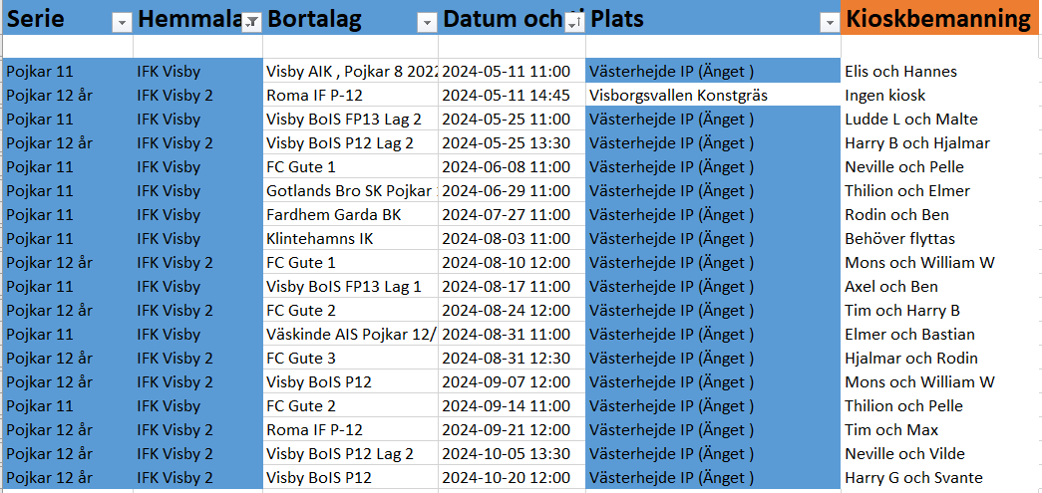

Slide 12
Övrigt
Har ni någon återkoppling till oss?
IFK-kläder - Intersport
Fagning på Kneippbyn den 5 maj
Strandstädning Tofta 12 maj
Andra frågor?
Notes:
Om vi har nät, gå in på laget och visa dokument osv.

